Slide 1

Visual Exploration of a Student Performance Dataset
Information Visualization 2024
Manuel Diaz 103645
Catarina Marques 81382
Notes:
Bom dia a todos. Hoje estamos aqui presentes para vos dar a conhecer o nosso dataset, bem como uma pequena análise de como o exploramos visualmente, cujo tema é Student Performance.

Slide 2

The dataset
Dataset: “Student Performance”
Source: UCI Machine Learning Repository
Instances: 649 observations of students from 2 Portuguese Secondary schools
Features: 33 (Family Status, Study Time, Failures, Freetime, Grades, etc…)
Notes:
Então o nosso conjunto de dados chama-se Student Performance e provém do UCI Machine Learning Repository. Foi feito a partir de 649 observações de estudantes de 2 escolas secundárias portuguesas.
E apresenta 33 features, entre elas Situação Familiar, Tempo de Estudo, Número de Reprovações, Tempo Livre, Notas, etc.

Slide 3
Groups of Data:
Demographic
1
2
Academic
Incorporates data
3
Behaviourial and Social
Notes:
O dataset pode ser dividido em três grupos de dados, sendo eles:
Demográficos: Idade, Sexo, Endereço, Situação Familiar;
Académicos: Tempo de estudo, Nº de Reprovações e Notas em 3 momentos;
Comportamentais e Sociais: Tempo Livre, Saídas com amigos, Consumo de alcool, Saúde, Faltas.

Slide 4
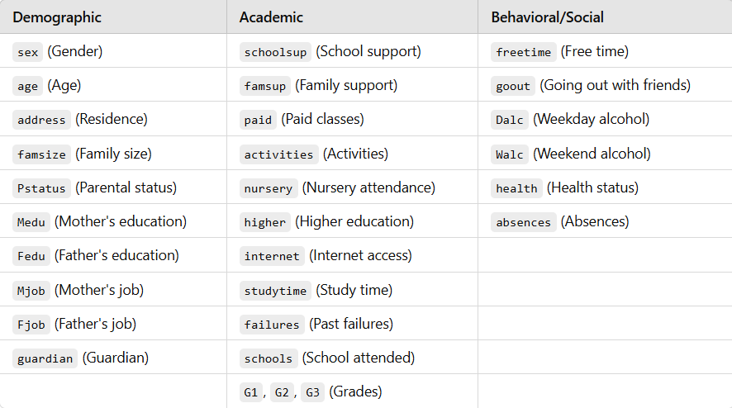
Notes:
Aqui podemos ver todos os atributos presentes no dataset. Dentro dos demográficos temos… Dentro dos académicos temos… Aqui temos a classe target G3, que é a mais importante, pois dita o sucesso do aluno e que depende directamente das classes G1 e G2, pois a G3 é a nota final de ano, e G2 e G3 correspondem ao 1º e segundo período.
Por último, nos comportamentais e sociais temos…

Slide 5
Objective
Exploring extracurricular and individual factors that influence academic success
Notes:
O grande objetivo deste dataset é explorar fatores extracurriculares e individuais que influenciam o sucesso académico.
É também importante referir que o dataset permite observar o desempenho tanto na disciplina de matemática como de português.

Slide 6

Context Social and Educational:
School performance is influenced by internal factors, such as health and study habits, and external factors, such as family support and substance use
This context is particularly relevant for the education system, which is looking for support methods to maximise student performance and well-being.
Notes:
O dataset surge então no contexto em que o desempenho escolar é influenciado por fatores internos, como saúde e hábitos de estudo, e externos, como apoio familiar e uso de substâncias.
E este contexto é particularmente relevante para o sistema educativo, que busca métodos de apoio para maximizar o desempenho e o bem-estar dos alunos.
Assim, este dataset pode fornecer insights para educadores, pais, e formuladores de políticas para melhorar a performance e o bem-estar dos alunos e é neste sentido que criámos as nossas personas.

Slide 7

User/Persona
Teachers or Educational Advisors
Objective: Understand the impact of the social and personal context on students' academic performance and identify students at risk of failing.
They need visualisations that highlight patterns, such as:
The distribution of the students’ final grades.
The influence of parents' education levels on their children's academic performance.
The relationship between study time and final grades, or between school attendance and performance.
The impact of some behavioural aspects, like freetime or health status in final grades.
Notes:
Como primeira persona definimos os professores e orientadores educacionais, que têm como objetivo compreender o impacto do contexto social e pessoal no desempenho académico dos alunos e identificar estudantes em risco de reprovação.
Para isto necessita de ferramentas de filtro e visualizações que destaquem padrões, como a relação entre tempo de estudo e notas finais, ou entre frequência escolar e desempenho.

Slide 8


Visualizations
Notes:
Tendo em conta as necessidades dos utilizadores, implementámos as visualizações que vamos poder ver a seguir, e que pretendem responder a um conjunto de questões que podiam ser colocadas.
Agrupamos as visualizações nas 3 áreas referidas anteriormente na apresentação: demográfica, académica e comportamental. Desta forma, podemos analisar o impacto de cada uma na performance dos alunos, relacionando os dados dentro de cada uma delas.

Slide 9
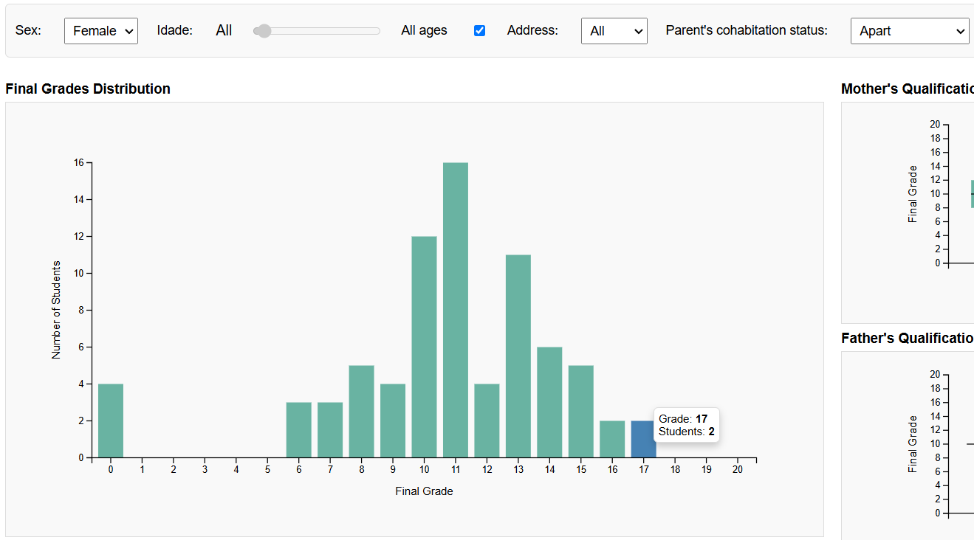
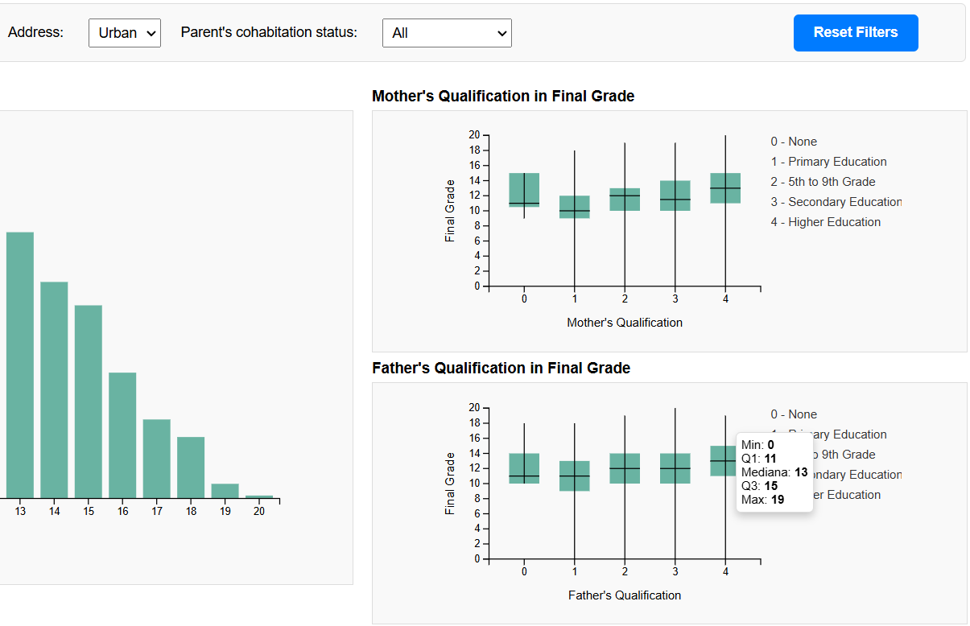
Demographic
What was the best grade for female students whose parents live apart?
What is the median grade of students in an urban area whose father has an educational level of 4?

Slide 10
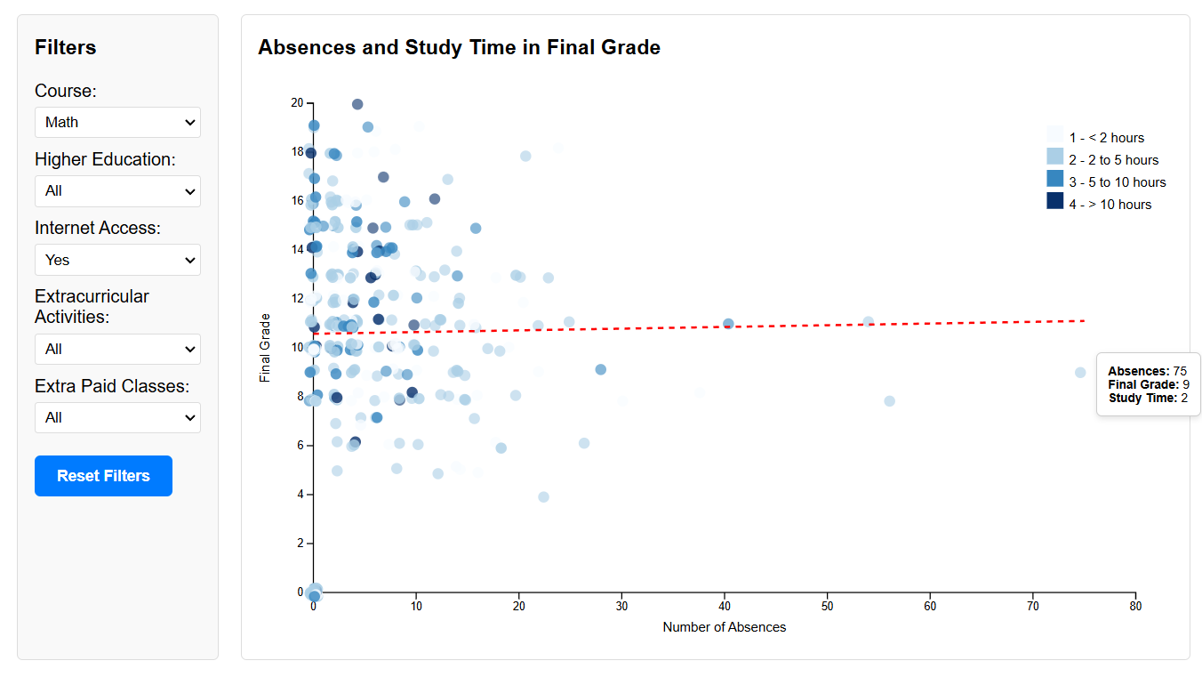
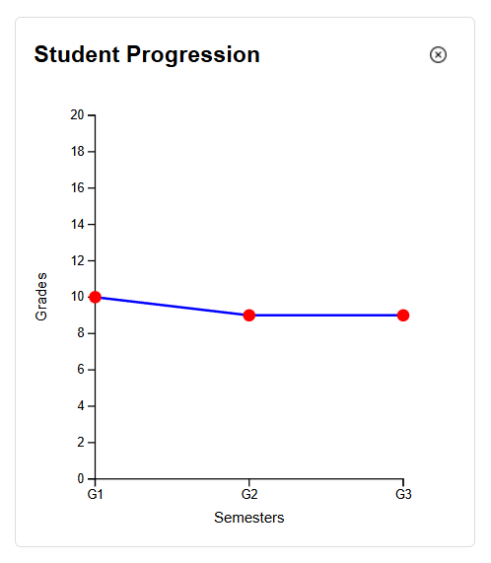
Academic
What was the final math grade of students with internet access and with the most absences? What is their average study time per week?
How did they progress throughout the year?
Notes:
Mencionar também que é possível fazer zoom no gráfico, permitindo selecionar um aluno mais facilmente.

Slide 11
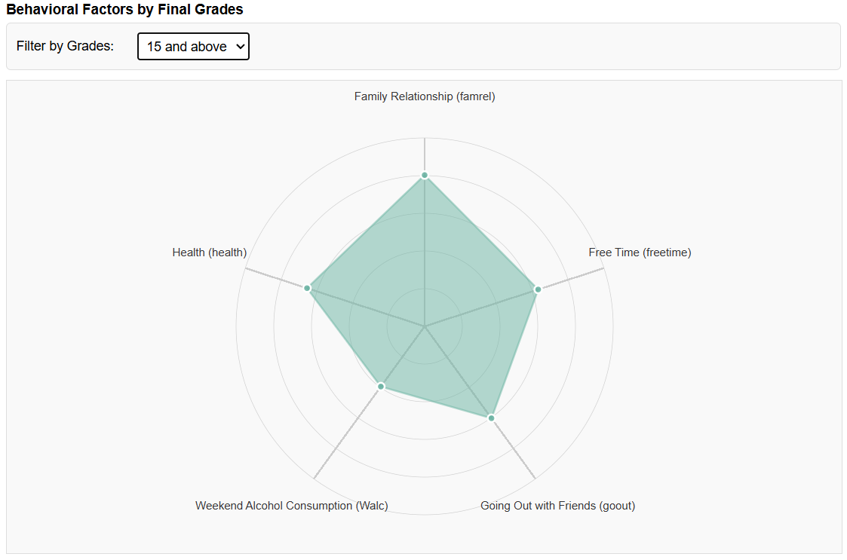
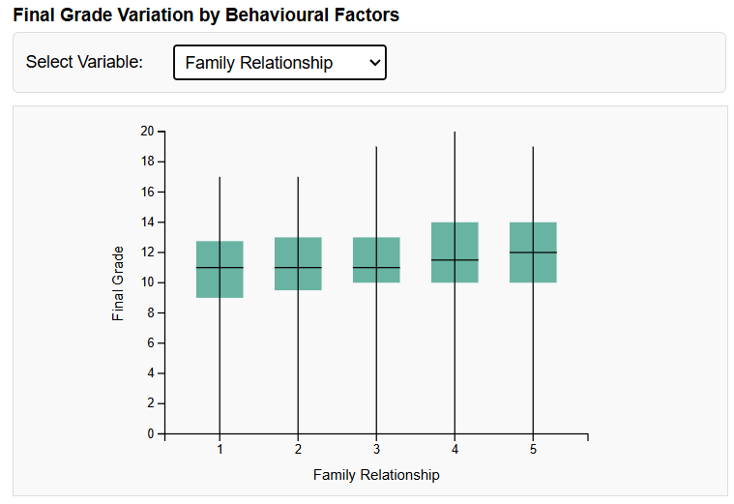
Behavioural
Is it possible to infer the relationship between alcohol consumption and its impact on grades? Does a good family relationship have a positive impact on students’ final grade?

Slide 12



Demo
The project was developed using:
HTML
CSS
D3.js

Slide 13
Conclusions
Regular Attendance and Consistent Study Habits Lead to Better Academic Performance
Parental Education Positively Influences Student Achievement
Strong Family Relationships Are Linked to Higher Grades
Good Grades Can Sometimes Impact Health
Alcohol Consumption Negatively Affects Academic Performance

